Slide 1
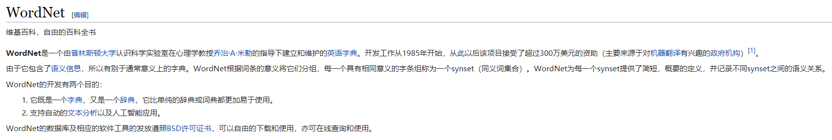
WordNet
WordNet的词汇结构包括九大类：上下位关系（动词、名词）、蕴含关系（动词）、相似关系（名词）、成员部分关系（名词）、物质部分关系（名词）、部件部分关系（名词）、致使关系（动词）、相关动词关系（动词）、属性关系（形容词）。
https://www.nltk.org/howto/wordnet.html
https://blog.csdn.net/King_John/article/details/80252594

Slide 2
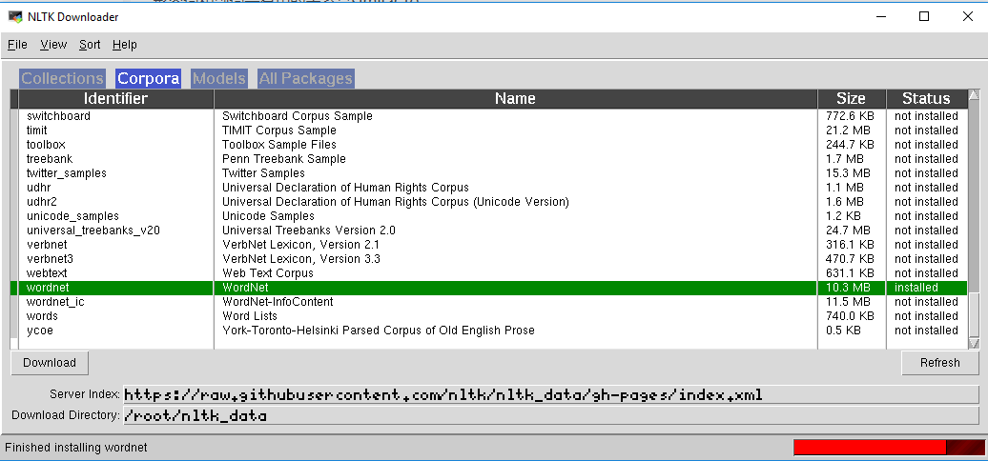
Nltk如何下载使用wordnet
import nltk
nltk.download()
Select “corpora”->”wordnet”

Slide 3
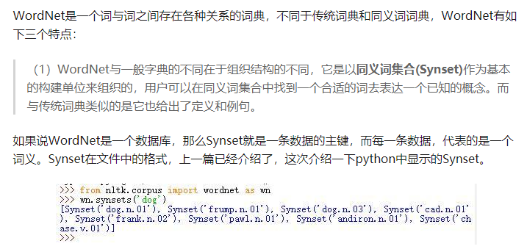
WordNet-同义词集1

Slide 4
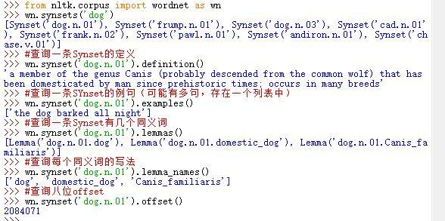
WordNet-同义词集2
Synset由三部分组成，第一部分是词义，第二部分是词性，第三部分是编号

